Slide 1
Сказка «О столе»
Выполнили
ученики 9 класса
Шабельников Никита, Шабельникова Вика
филиала МОУ «Ерышовская СОШ» с.Малиновка
Ртищевского района Саратовской области

Slide 2
Жил-был стол, офисный стол.
Бежит мимо мышка, увидела стол и стала на нем жить.

Slide 3
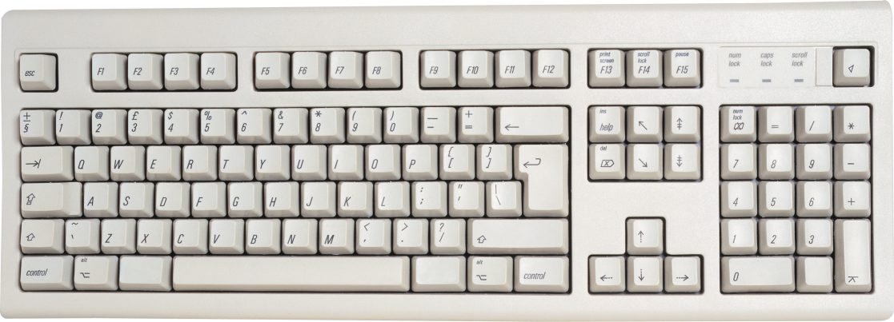
Идет мимо клавиатура, увидела стол и говорит: «Кто, кто на столе живет?»
«Я мышка – длинный хвостик, а ты кто?» – говорит мышка.
«А я клавиатура - много кнопок, давай вместе жить» – отвечает клавиатура

Slide 4
Стали они вместе жить.
Идет мимо Монитор, увидел стол и говорит: «Кто, кто на столе живет?»
«Я – Мышка -длинный хвостик», отвечает Мышка.
«Я – Клавиатура - много кнопок, а ты кто?», - говорит Клавиатура.
«А я Монитор –брат телевизора, -отвечает Монитор, - давайте вместе жить»

Slide 5
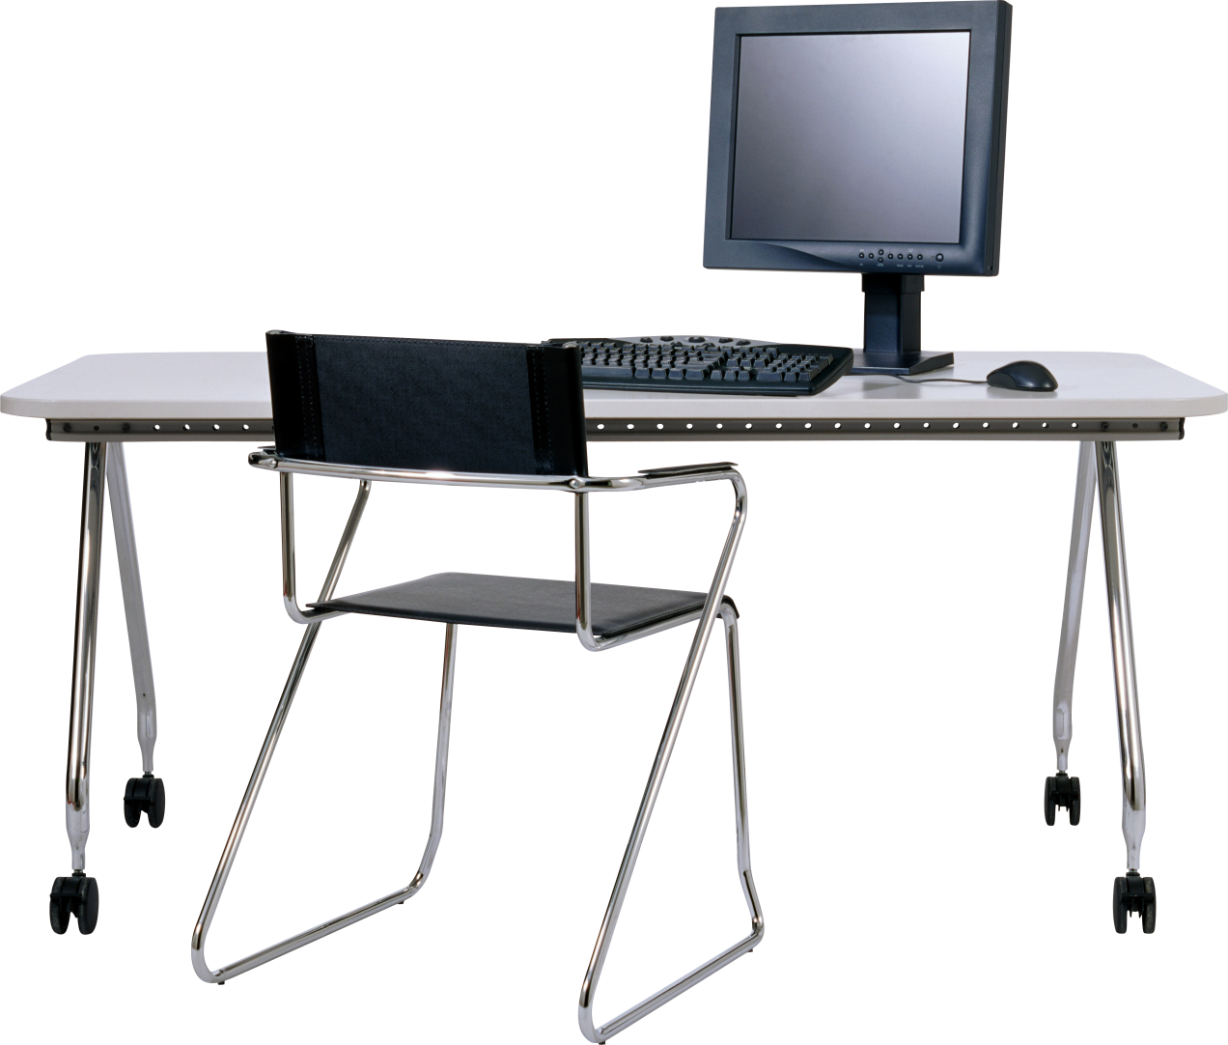
Стали они вместе жить.

Slide 6
Идет мимо Системный блок, увидел стол и говорит: «Кто-кто на столе живет?»
«Я – Мышка -длинный хвостик», отвечает Мышка.
«Я – Клавиатура - много кнопок, а ты кто?», - говорит Клавиатура.
«А я Монитор –брат телевизора, -отвечает Монитор, - а ты кто?»

Slide 7
«Я – Системный блок – мозг компьютера, - говорит Системный блок, - можно я с вами жить буду?»
«Нет, ты слишком большой и тяжелый, ты стол сломаешь», - отвечает Клавиатура.

Slide 8
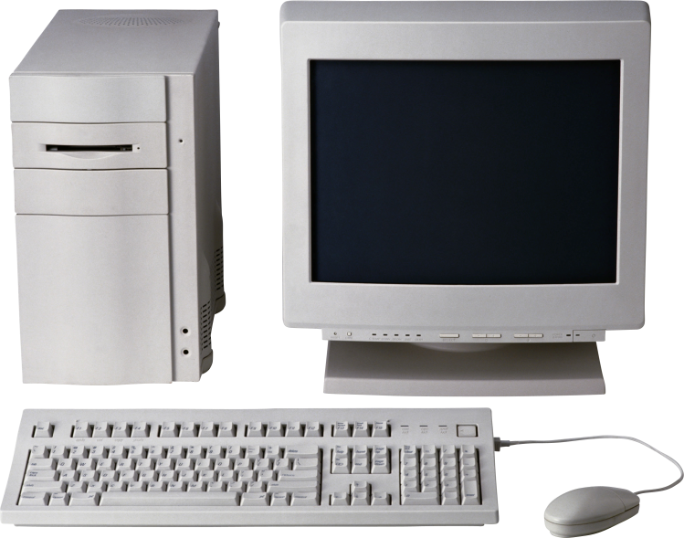
«Тогда можно я под столом жить буду?» – спрашивает Системный блок.
«Конечно можно, - обрадовались Мышка, Клавиатура и Монитор, - а для того, чтобы держать связь с тобой, каждый из нас соединится с тобой проводом»

Slide 9
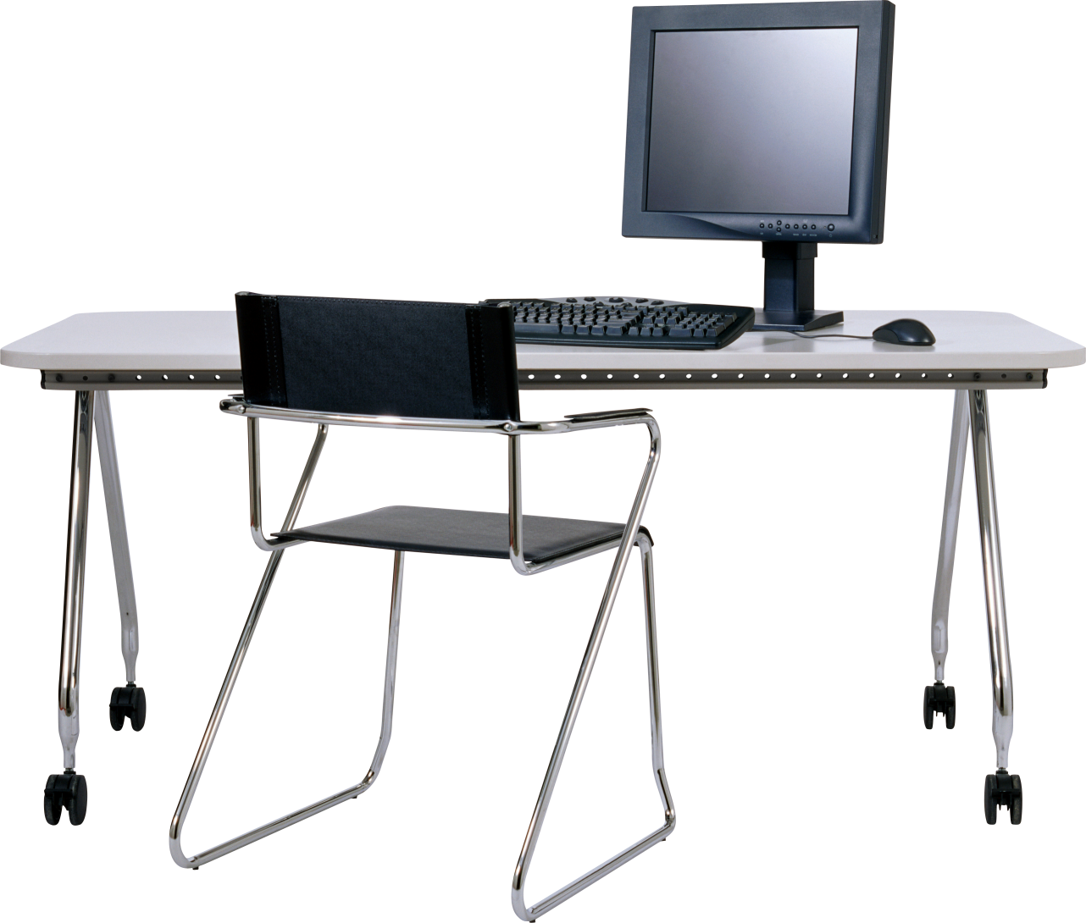
И стали они жить дружно, работать сообща и никогда не ссорились.

Slide 10
Источники:
http://lenagold.ru/ - картинки

